Slide 1
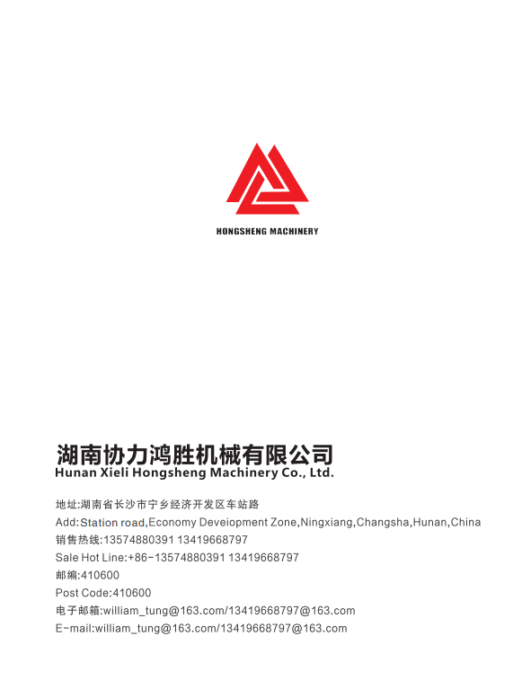
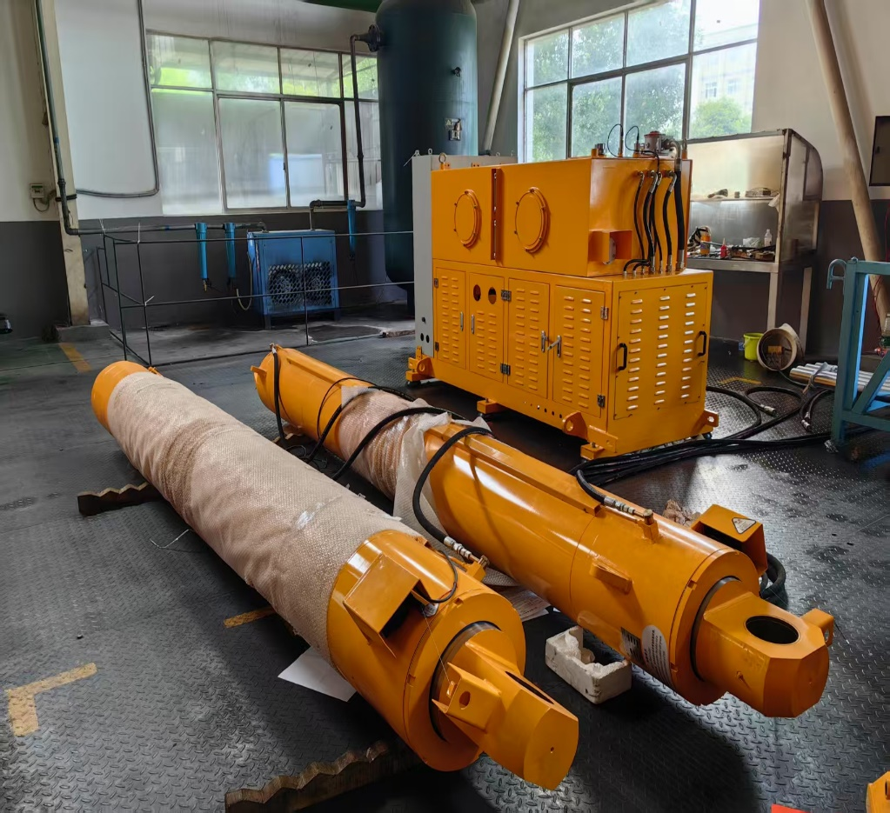
动臂塔式起重机液压系统解决方案
中国 长沙
湖南协力鸿胜机械有限公司

Slide 2
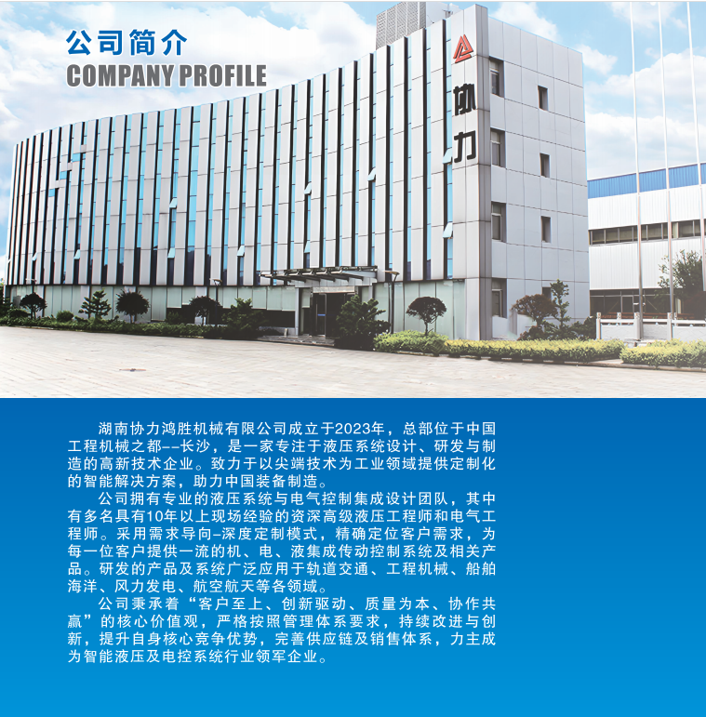
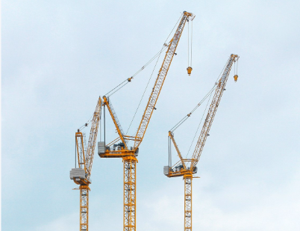
行业介绍：
随着近年新型建筑构件重量的不断增加，传统塔式起重机越来越难以满足吊装的需求。特殊设计的大起重量、大起升高度、大起升速度的变幅动臂塔机应运而生。现已逐步开始占领市场，成为新一代的建筑吊装神器。
动臂塔机特点：
1、空间利用率高：采用俯仰变幅，通过改变臂架仰角调整幅度。变幅范围较小（通常15°–85°），能充分发挥臂架有效高度，起升高度更高。‌‌；
2、起重能力突出：最大起重量通常为32-100吨，超大的起重力矩可以更高效的完成重型构件的吊装任务；
3、起升高度高且适应性强：配备爬升系统（如内爬或外爬），可随建筑物升高而提升作业高度，独立安装高度可达45米，附着后超过300米，适用于超高层建筑；吊臂起伏角度范围大（如17°-83°），工作范围接近半球体，便于吊装主体结构上的高耸构件。
4、运行效率高：采用大功率起升机构带负荷起升速度超过100米/分钟，结合变幅补偿技术，吊装操作更精准、便捷，缩短施工周期。
5、安装灵活‌：吊臂安装幅度范围大，可根据工程需求调整臂长（如30-65米），适应不同阶段的吊装任务；轻量化臂架设计进一步提升了作业灵活性。‌ ‌

Slide 3
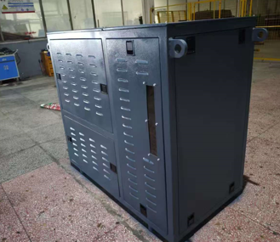
动臂塔机液压系统解决方案特点：
1、针对动臂塔机进行优化设计，包含液压系统、液压油缸及电控系统（选配），一站式完美实现动臂塔机各项功能；
2、23年专业液压油缸制造厂家，三一中联徐工核心供应商，深耕起重机油缸多年，完全可满足所有塔机需求；
3、拥有一批行业资深技术专家，可提供定制化的专业解决方案；
4、
核心优势
1、高效节能
智能动力匹配：可根据负载自动调节输出功率，降低能耗；
高效液压系统：采用低噪音齿轮泵/柱塞泵，总效率达92%以上；
热管理系统优化：减少空载发热，延长元件寿命；
2、稳定可靠
进口核心部件：关键液压件采用力士乐、丹佛斯等国际知名品牌，耐久性提升30%以上；
抗震抗冲击设计：可适应工地频繁启停与振动环境；
多重安全保护：具备压力切断、过载保护、温度监控等功能；
3、 精准控制
比例阀控制技术：变幅动作平稳无冲击，定位精度达±0.5°；
响应速度快：系统压力建立时间＜1.2秒；
自适应调节：自动补偿油温、粘度变化对控制性能的影响；
4、维护便捷
模块化设计：泵、阀、油箱形成独立模块，故障排查高效便捷；
外置滤芯：无需放油即可更换滤清器；
智能诊断接口：支持远程故障预警与数据分析（选配）；
5、高性价比
方案定制：可根据客户需求量身定制，节约客户大量宝贵时间；
高效稳定：全系统解决方案，实景模拟调试，保证产品一致性；

Slide 4
动臂塔机液压系统
型号
项目 | 单位
电源 | V
功率 | KW | 5.5 | 5.5 | 18.5 | 22 | 22 | 22
系统压力 | Mpa | 30 | 30 | 30 | 30 | 30 | 30
油箱容积/加油量 | L | 120 | 120 | 140 | 175 | 175 | 175
系统流量 | L/min | 11 | 11 | 26 | 36 | 36 | 36
风机功率 | W | 200 | 200 | 300 | 300 | 300 | 300
主阀 |  | 力士乐乐卓 | 力士乐乐卓 | 力度克/海德罗斯 | 力度克/海德罗斯 | 力度克/海德罗斯 | 力度克/海德罗斯
控制阀类型 |  | 国产电磁阀组 （力士乐乐卓） | 进口电磁阀组 （Rexroth、Atos） | 进口电磁阀组 （Rexroth、Atos） | 进口电磁阀组 （Rexroth、Atos） | 进口多路阀（Danfoss) | 进口多路阀（Danfoss)
控制方式 |  | 开关量控制 | 开关量控制 | 开关量控制 | 比例量控制 | 比例量控制 | 比例量控制
温控系统 |  | 带温控模块、自动启停风冷却器 | 带温控模块、自动启停风冷却器 | 带温控模块、自动启停风冷却器 | 带温控模块、自动启停风冷却器 | 带温控模块、自动启停风冷却器 | 带温控模块、自动启停风冷却器
臂架油缸缸径 | mm
臂架油缸杆径 | mm
臂架油缸行程 | mm | 500-1800

